Slide 1
Русский язык- язык общения и язык возможностей.
Учитель истории и обществознания, ОДНКНР – Сысоева Галина Сергеевна
Презентация подготовлена с использованием материалов- https://clever-lab.pro

Slide 2

Дидактический материал к уроку №4
Задание №1. Поработайте в паре.
Создайте логотип для научно-лингвистического общества, которое будет заниматься развитием языкопознания.

Slide 3
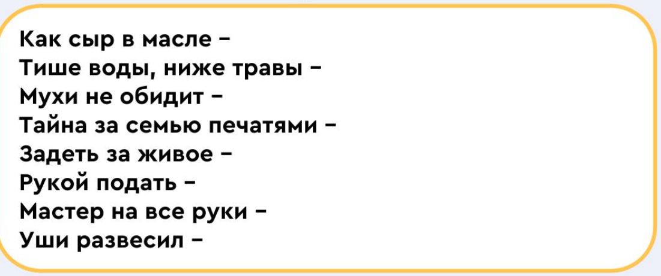
Одно из удивительных явлений языка- фразеологизмы. Это устойчивое по составу и структуре образное выражение.
Задание №2. Объясните смысл этих фразеологизмов.
Нарисуй любой понравившийся фразеологизм.

Slide 4
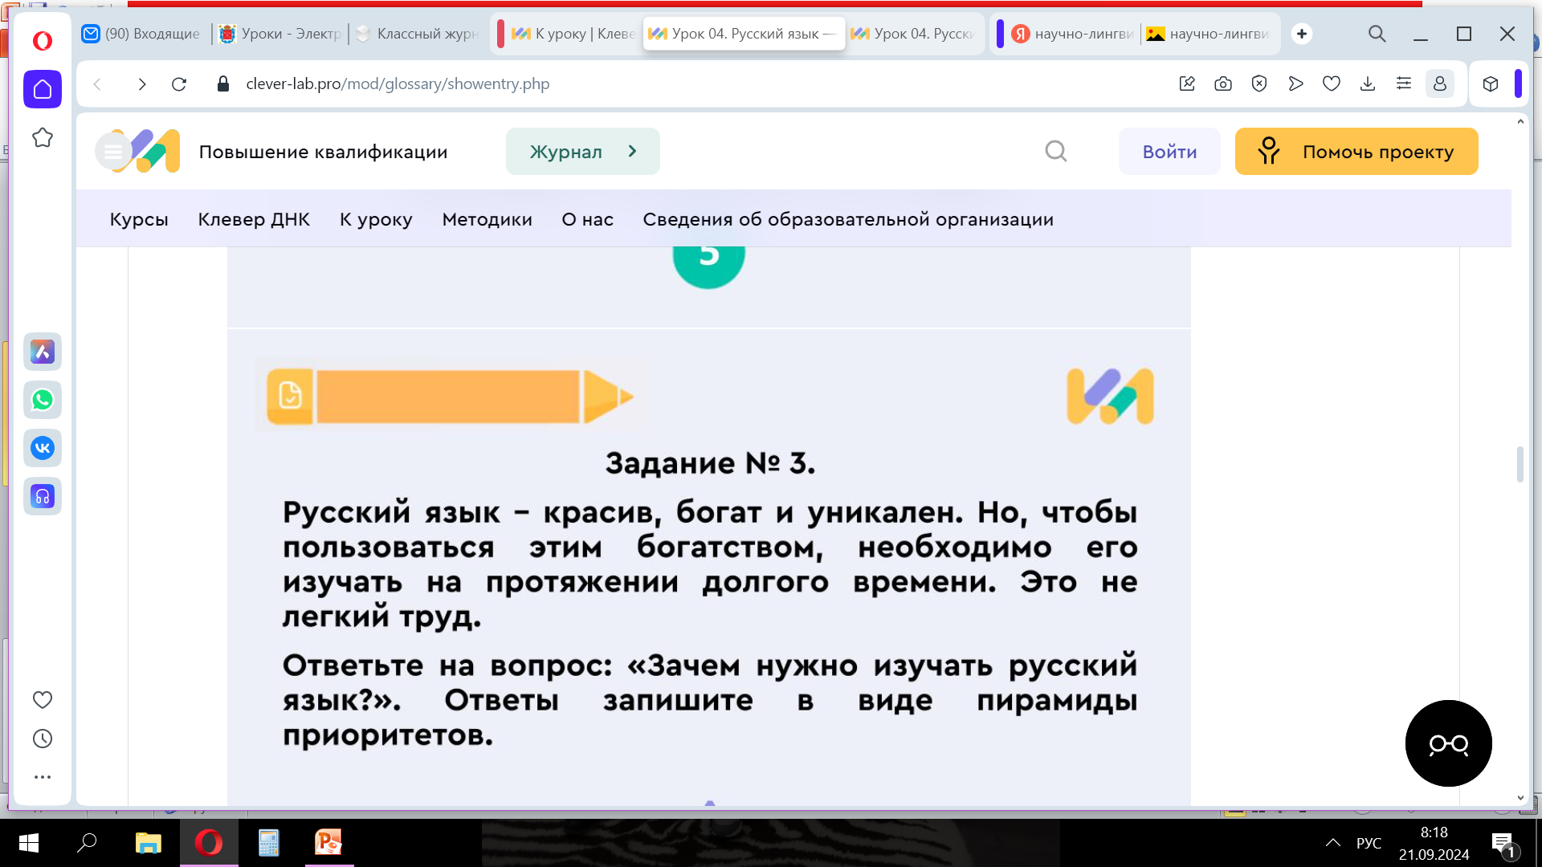

Slide 5
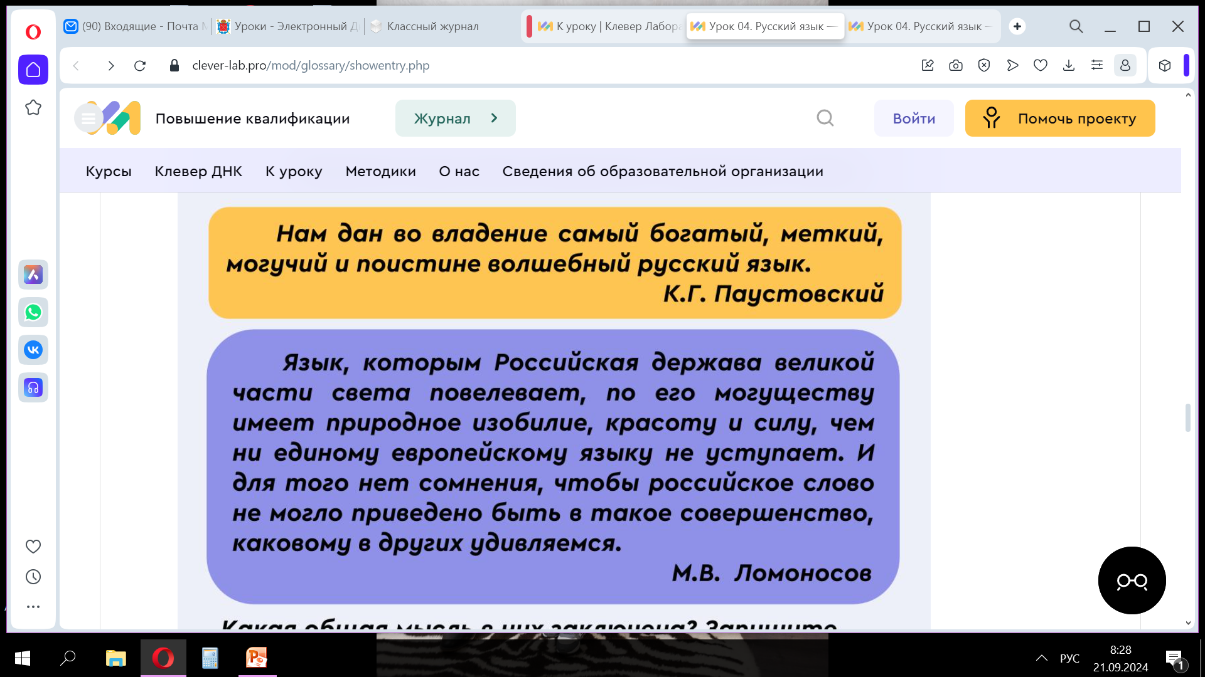
Задание №4 Сравните два высказывания о русском языке.
Какая общая мысль заключена в них? Ответ запишите в тетради.

Slide 6
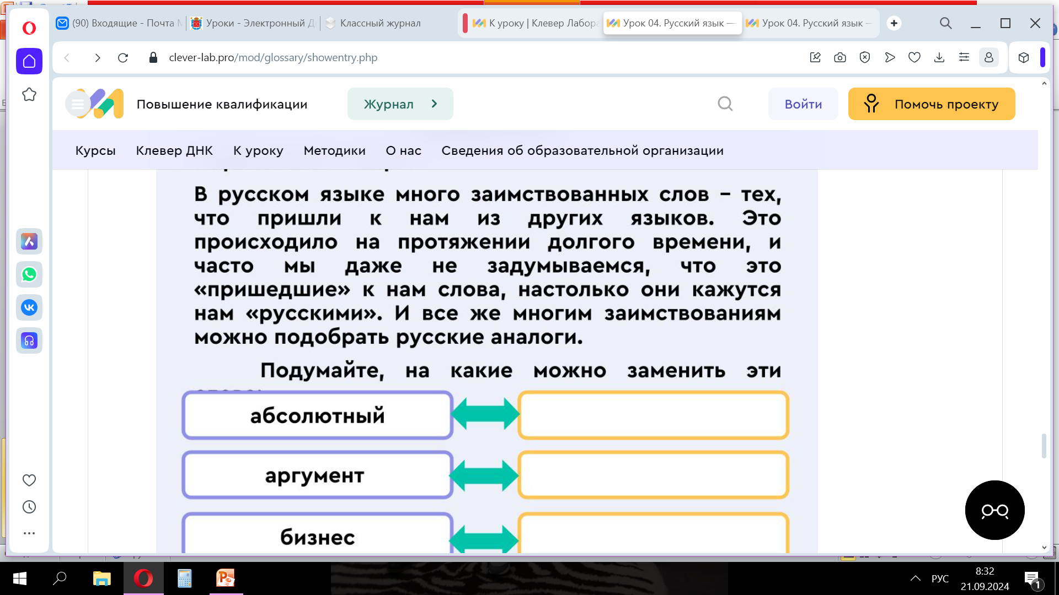
Задание №5. Поработайте в паре.

Slide 7
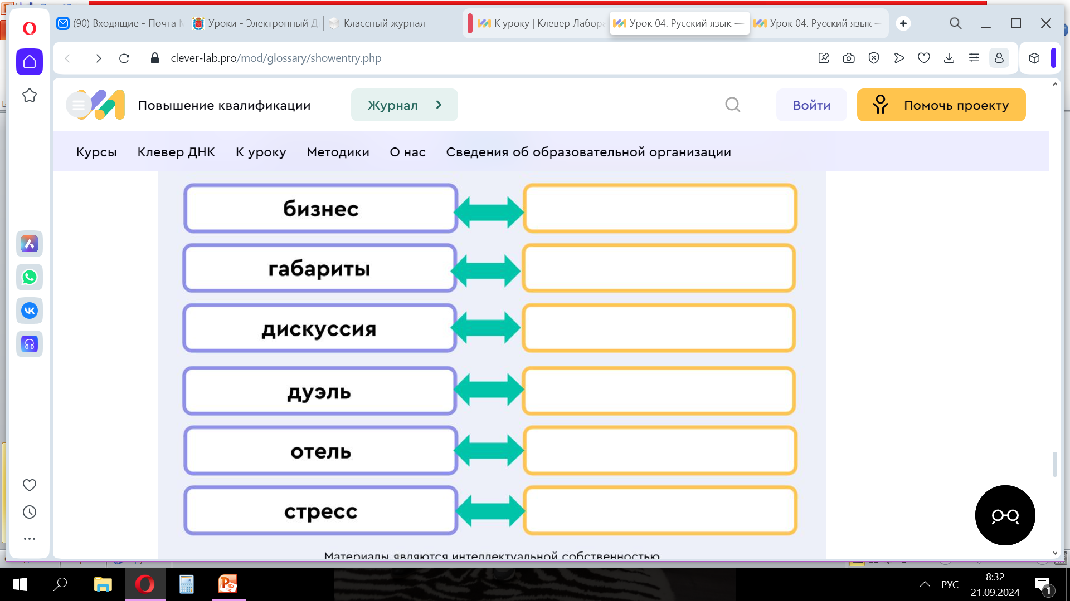

Slide 8
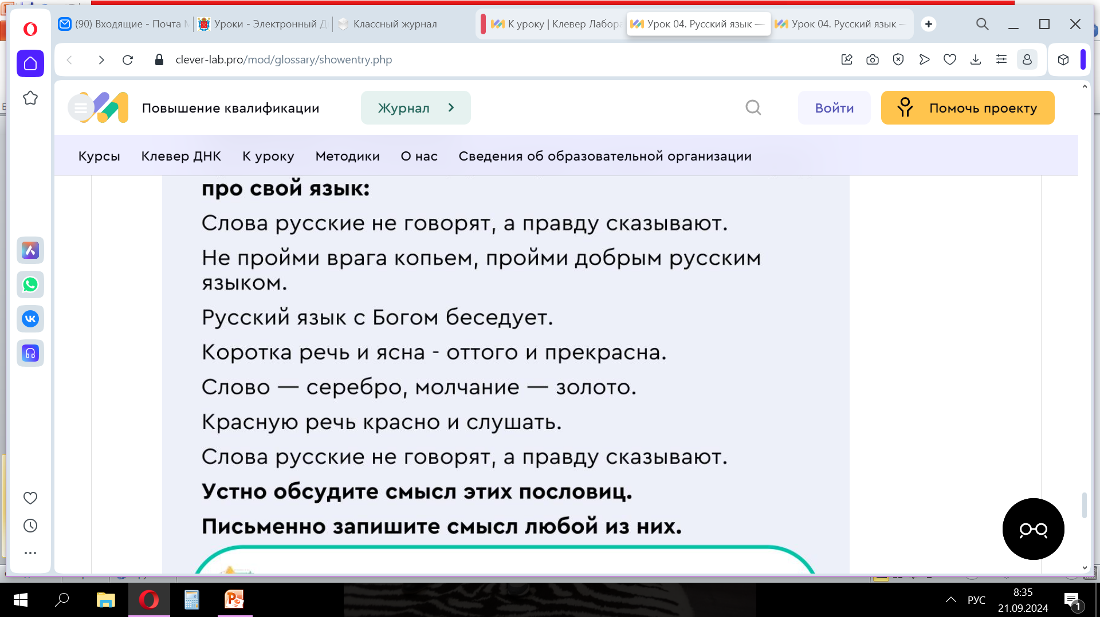
Задание №6. Прочитайте пословицы, которые сложил наш народ про язык.
Запишите и объясните смысл одной из них.

